Slide 1
Огнестрельные ранения головы
Кафедра нейрохирургии НГМУ

Slide 2
Цель
Рассмотреть огнестрельные ранения головы как предмет черепно-мозговой травмы.

Slide 3
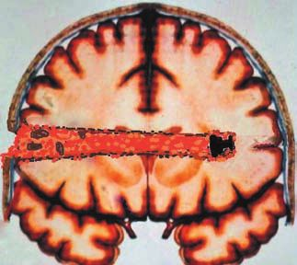
задачи
Изучение определения, классификации, клинических синдромов, развивающихся при огнестрельной ране головы.

Slide 4
план
Классификации
Диагностика и клиника

Slide 5
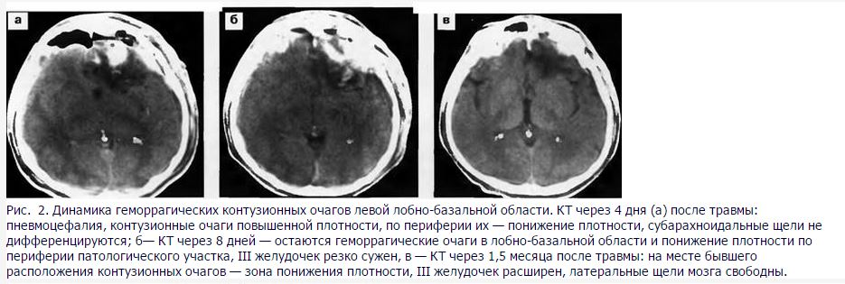
Основу классификации огнестрельных ранений черепа и головного мозга составляет разделение их на 3 большие группы, предложенное Н.Н. Петровым в 1917 г.
- ранения мягких тканей, составляющие 50%;
- непроникающие ранения черепа, составляющие 20%;
- проникающие ранения черепа и головного мозга, составляющие 30% от всех - -огнестрельных ранений черепа и головного мозга.

Slide 6
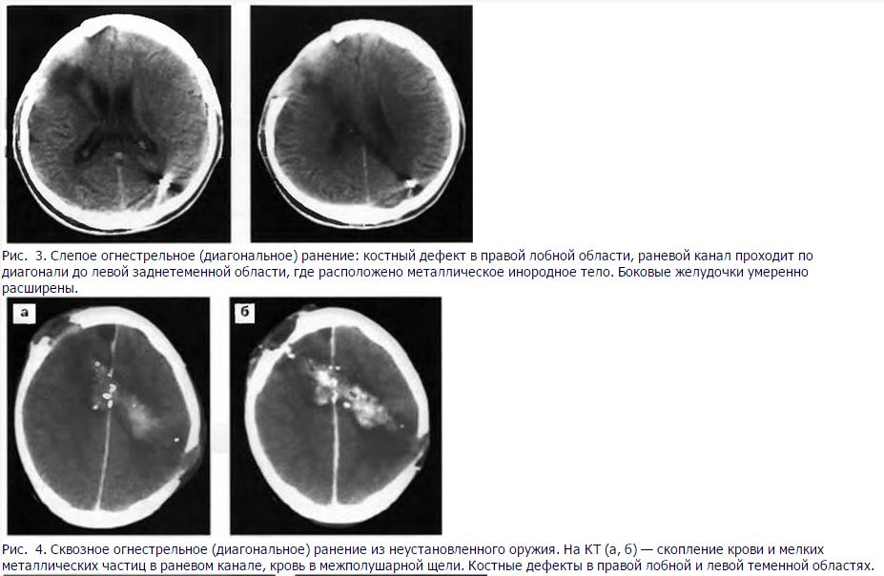

Slide 7
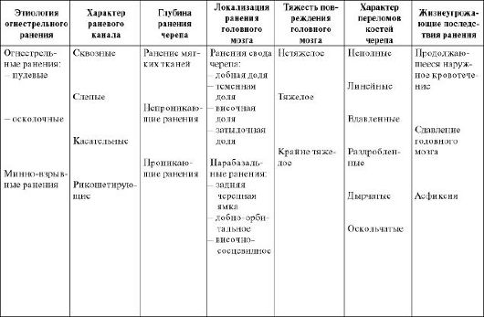

Slide 8
Огнестрельные ранения черепа и головного мозга разделяются по ряду признаков. По этиологии выделяются пулевые, осколочные ранения и МВР - они отличаются
объемом и характером повреждения, т.к. пули имеют большую кинетическую энергию, чем осколки, а МВР отличаются сочетанным и комбинированным характером повреждений.
Проникающие ранения черепа могут быть сквозными и слепыми, а по расположению раневого канала разделяются накасательные, сегментарные и диаметральные
(О.М. Хо л ь б е к , 1911 г.).
Ранение называется касательным (тангенциальным), когда пуля или осколок проходят поверхностно и повреждают кость, твердую мозговую оболочку и поверхностные части головного
Мозга. Нужно отметить, что при касательных ранениях, несмотря на поверхностное расположение раневого канала и незначительные масштабы разрушения мозгового
вещества, образующегося по ходу РС, морфологические и функциональные расстройства часто распространяются на соседние участки мозга. Это объясняется тем, что вещество
головного мозга представляет собой среду, содержащую большое количество жидкости и располагающуюся в замкнутом пространстве, ограниченном плотными оболочками и костями черепа.
Ранения называются сегментарными, когда РС проходит в полости черепа по одной из хорд в пределах одной или двух долей головного мозга, и раневой канал располагается
на некоторой глубине от поверхности мозга; при этом он имеет довольно значительную протяженность.

Slide 9
При всех сегментарных ранениях в глубину раневого канала заносятся мелкие осколки кости, волосы, иногда обрывки головного убора. Разрушения мозгового вещества, как и при всяком огнестрельном ранении, не ограничиваются зоной прохождения снаряда, а распространяются в стороны и выражаются в образовании кровоизлияний и очагов ушиба мозговой ткани на значительном удалении от раневого канала.
При диаметральных ранениях раневой канал залегает глубже, нежели при сегментарных, проходя по большой хорде (диаметру) окружности черепа.
Диаметральные ранения являются наиболее тяжелыми, т.к. раневой канал в этих случаях проходит на большой глубине,повреждая желудочковую систему, стволовую часть мозга и другие глубоко лежащие жизненно важные образования. Поэтому диаметральные ранения сопровождаются высокой летальностью, причем смертельные исходы наступают в ранние сроки в результате непосредственного повреждения жизненно важных центров головного мозга.
Разновидностью диаметральных ранений являются диагональные, при которых раневой канал также проходит по диаметру черепа, но в другой плоскости, расположенной ближе к сагиттальной. При этих ранениях входное отверстие раневого канала обычно располагается в области лица, челюстей, шеи, а выходное - на конвекситальной (выпуклой) поверхности черепа. Такое расположение раневого канала сопровождается первичным повреждением ствола мозга и определяет эти ранения как смертельные.

Slide 10
Слепые ранения черепа имеют одно входное отверстие и раневой канал различной протяженности, в конце которого залегает пуля или осколок.
По аналогии со сквозными ранениями, слепые ранения разделяются на простые, радиальные, сегментарные и диаметральные.
Тяжесть слепого ранения определяется глубиной залегания раневого канала и его размерами. К числу наиболее тяжелых относятся слепые ранения, проходящие по основанию мозга.
Среди проникающих огнестрельных ранений черепа иногда встречаются так называемые рикошетирующие ранения (по Р. Пайру, 1916 г.), отличающиеся тем,
что при наличии одного раневого отверстия (входного) в глубине раневого канала обнаруживаются только костные осколки черепа, а РС отсутствует - он, ударившись о выпуклую поверхность черепа, наносит повреждения и резко меняет траекторию полета (рикошетирует), удаляясь от черепа (наружный рикошет). При внутреннем рикошете РС меняет траекторию при соприкосновении с вогнутой поверхностью черепа с противоположной стороны от входного отверстия раневого канала.

Slide 11
Клиника и диагностика огнестрельных ранений черепа и головного мозга
1) выявление жизнеугрожающих последствий ранения для своевременного оказания неотложной медицинской помощи
2) формулирование диагноза ранения по предлагаемому в учебнике алгоритму для принятия правильного сортировочного решения
Синдром острых расстройств дыхания. Он проявляется синюшнос-тью кожного покрова и губ, беспокойным поведением раненого, частым и шумным дыханием.
Основными причинами развития этого синдрома являются асфиксия или тяжелые повреждения груди с ОДН.
Синдром острых расстройств кровообращения. Он проявляется бледностью кожного покрова и губ, заторможенностью раненого, частым и слабым пульсом, низким
САД - менее 100 мм рт.ст. Основной причиной развития этого синдрома является острая кровопотеря. Чаще всего она обусловлена тяжелыми сопутствующими
повреждениями живота, груди или таза, реже - конечностей.

Slide 12
Синдром травматической комы. Он проявляется отсутствием сознания, речевого контакта, движений конечностей, двигательной реакции на боль.
При глубокой коме возможны нарушения дыхания и кровообращения центрального происхождения (при исключении повреждения груди и источников кровотечения).
Причиной развития этого синдрома является тяжелое повреждение головного мозга.
Синдром терминального состояния. Он проявляется серым (землистым) цветом кожного покрова и губ, выраженной заторможенностью раненого вплоть до сопора, частым (ЧСС более 140 в мин) и слабым пульсом только на сонных артериях, АД не определяется, дыхание редкое угасающее.
Причинами терминального состояния могут быть: крайне тяжелая
травма любой локализации, но чаще всего - тяжелое МВР, тяжелые ранения нескольких
областей тела, тяжелые ранения живота или таза с острой массивной кровопотерей,
огнестрельные ранения черепа с крайне тяжелым повреждением головного мозга.
После оценки общих симптомов осматриваются раны и другие повреждения - их
может быть несколько на голове и в других областях тела. При осмотре черепно-мозговой
раны определяется ее локализация, глубина, площадь, характер поврежденных тканей,
то есть оцениваются местные симптомы. При этом легко выявляются поверхностные
огнестрельные раны, при кровотечении - уточняются его источники. Важную информацию
можно получить, когда при осмотре раны видны костные осколки черепа, истечение
ликвора или разрушенного вещества мозга (мозгового детрита), - они свидетельствуют
о проникающем характере ранения.
! Глубокие раны черепа при тяжелом состоянии раненого не следует специально исследовать, т.к. вред от этого может быть большим, чем польза, когда, например, возобновляются кровотечение или ликворрея при случайном удалении кровяного сгустка.

Slide 13
Литература
1. Гусев Е. И. Неврология и нейрохирургия [Комплект] : учебник: в 2 т. Т.2 : Нейрохирургия / ред.: А. Н. Коновалов, А. В. Козлов. - 2-е изд.,испр.и доп. - М. : ГЭОТАР-Медиа, 2009. - 420 с.
2. Можаев С. В. Нейрохирургия: учебник / С. В. Можаев, А. А. Скоромец, Т. А. Скоромец. - 2-е изд., перераб. и доп. - М. : ГЭОТАР-Медиа, 2009. - 480 с.
3. Неврология и нейрохирургия : клинические рекомендации / ред. Е. И. Гусев, А. Н. Коновалов, А. Б. Гехт. - М. : ГЭОТАР-Медиа, 2007. – 368 с.
4. Лекции по нейрохирургии : учебник / ред. В. В. Крылов. - М. : Авторская академия : Товарищество научных изданий КМК, 2007. - 234 с. : ил.
5. Стандарт медицинской помощи пациентам с травматическими повреждениями мягких тканей головы и шеи [Электронный ресурс] . - М. : б.и., 2015. - 10 c.
6. Кривошапкин А. Л. Диагностика и хирургическое лечение закрытой черепно-мозговой травмы: учебное пособие / А. Л. Кривошапкин, С. С Рабинович ; Новосиб. 1,0 5 гос. мед. ун-т. - Новосибирск: Сибмедиздат НГМУ, 2009. - 45 с.

